Slide 1
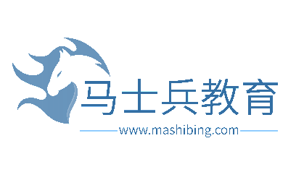
2023金三银四突击课
Mca突击课第3期
第03节
二叉树相关面试题
左程云
马士兵教育 http://mashibing.com

Slide 2
题目01
给你一个链表数组，每个链表都已经按升序排列。
请你将所有链表合并到一个升序链表中，返回合并后的链表。
测试链接：
https://leetcode.cn/problems/merge-k-sorted-lists/
马士兵教育 http://mashibing.com

Slide 3
题目02
给你二叉树的根节点 root ，返回其节点值的 层序遍历
即逐层地从左到右访问所有节点
测试链接 :
https://leetcode.cn/problems/binary-tree-level-order-traversal/
马士兵教育 http://mashibing.com

Slide 4
题目03
给定两个整数数组 preorder 和 inorder
其中 preorder 是二叉树的先序遍历
inorder 是同一棵树的中序遍历
请构造二叉树并返回其根节点。
测试链接：https://leetcode.cn/problems/construct-binary-tree-from-preorder-and-inorder-traversal/
马士兵教育 http://mashibing.com

Slide 5
题目04
给定一个二叉树的 root ，确定它是否是一个 完全二叉树
在一个 完全二叉树 中，除了最后一个关卡外
所有关卡都是完全被填满的
并且最后一个关卡中的所有节点都是尽可能靠左的
它可以包含 1 到 2h 节点之间的最后一级 h
测试链接 : https://leetcode.cn/problems/check-completeness-of-a-binary-tree/
马士兵教育 http://mashibing.com

Slide 6
题目05
给你一个二叉树的根节点 root ，判断其是否是一个有效的二叉搜索树
有效 二叉搜索树定义如下：
节点的左子树只包含 小于 当前节点的数
节点的右子树只包含 大于 当前节点的数
所有左子树和右子树自身必须也是二叉搜索树
测试链接 : https://leetcode.cn/problems/validate-binary-search-tree/
马士兵教育 http://mashibing.com

Slide 7
题目06
给定一个二叉树，判断它是否是高度平衡的二叉树
本题中，一棵高度平衡二叉树定义为
一个二叉树每个节点 的左右两个子树的高度差的绝对值不超过1
测试链接 :
https://leetcode.cn/problems/balanced-binary-tree/
马士兵教育 http://mashibing.com

